Slide 1
第7章
关系数据库设计

Slide 2
01 数据库设计概述
02 需求分析
03 概念结构设计
04 逻辑结构设计
05 数据库的物理设计
06 数据库实施和维护

Slide 3
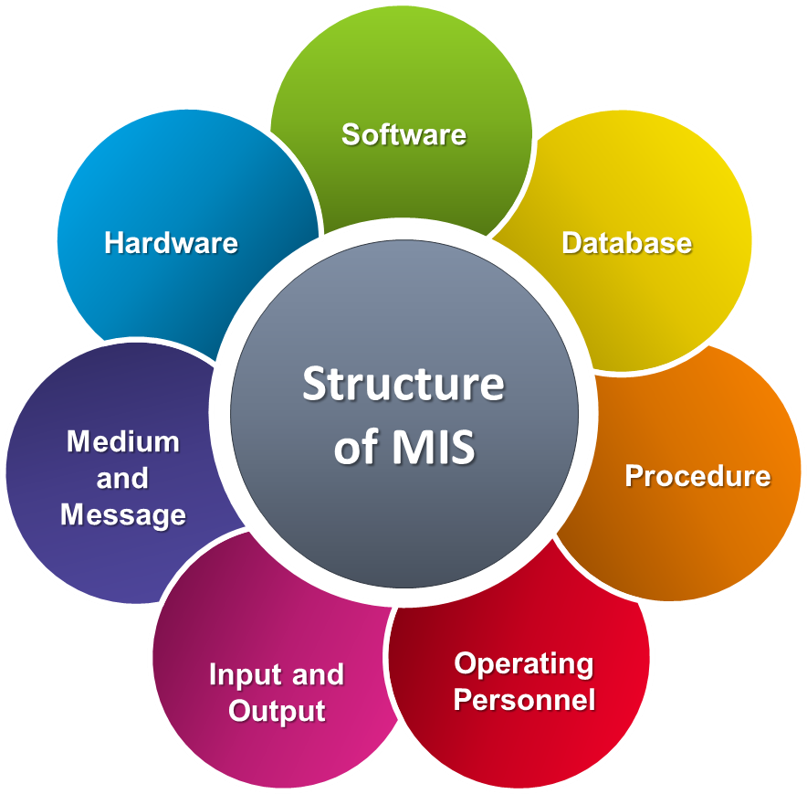
数据库和信息系统
数据库是信息系统的核心和基础
把信息系统中大量的数据按一定的模型组织起来
提供存储、维护、检索数据的功能
使信息系统可以方便、及时、准确地从数据库中获得所需的信息
数据库设计是信息系统开发和建设的重要组成部分

Slide 4
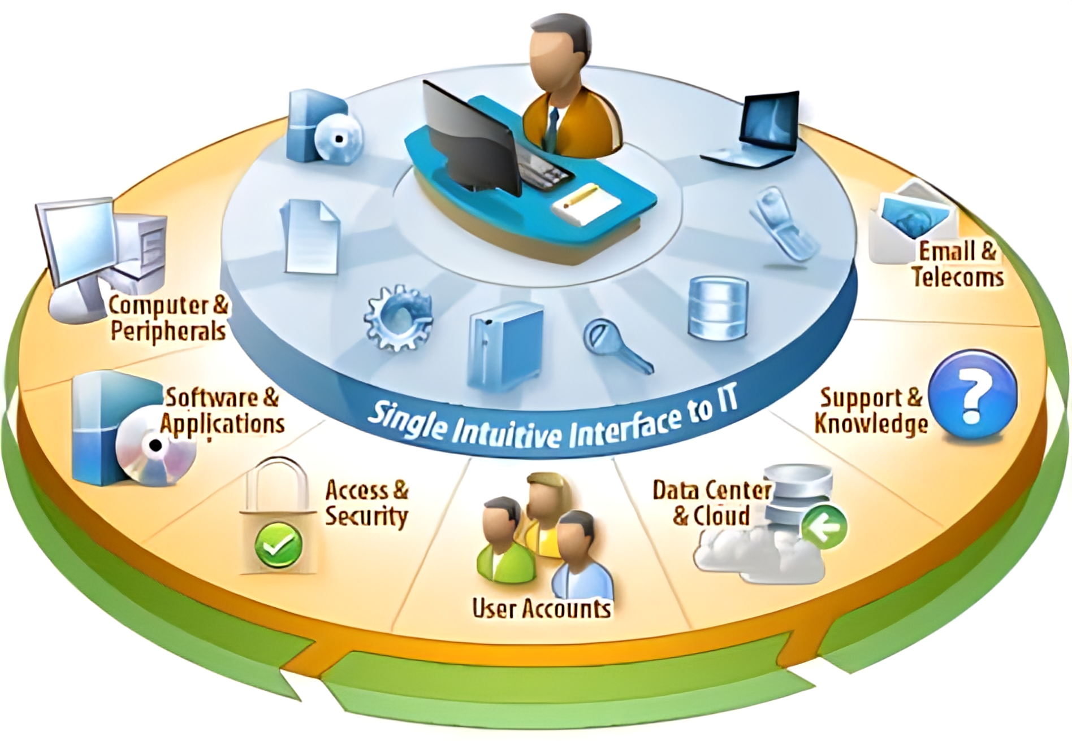
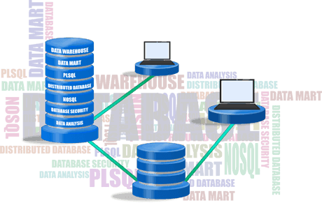
数据库设计
数据库设计是指对于一个给定的应用环境，构造最优的数据库模式，建立数据库及其应用系统，使之能够有效地存储数据，满足各种用户的应用需求
常常把使用数据库的各类系统称为数据库应用系统

Slide 5
数据库设计的特点
现实世界
数据库建设的基本规律
三分技术，七分管理，十二分基础数据
基础数据：数据的收集、整理、组织和不断更新
结构设计和行为设计相结合
结构（数据）设计：设计数据库框架或结构
行为（处理）设计：设计应用程序事务处理
数据分析
功能分析
概念设计
功能
模型
功能
说明
逻辑设计
事务设计
物理设计
程序说明
子模式设计
应用程序设计
建立数据库
程序编码调试

Slide 6
数据库设计方法
规范设计法：过程迭代和逐步求精（基本思想）
新奥尔良（New Orleans）四阶段方法：需求分析；概念设计；逻辑设计；物理设计
S.B.Yao六个步骤方法：需求分析、模式构成、模式汇总、模式重构、模式分析和物理数据库设计
I.R.Palmer方法：把数据库设计当成一步接一步的过程
计算机辅助设计
ORACLE Designer 2000
SYBASE PowerDesigner

Slide 7
数据库设计的六个阶段
设计阶段 | 数据 | 处理
需求分析 | 数据字典、全系统中数据项、数据流、数据存储的描述 | 数据流图和判定表（判定树）、数据字典中处理过程的描述
概念结构设计 | 概念模型（E-R图） 数据字典 | 系统要求、方案和概图 系统信息流的数据流图
逻辑结构设计 | 关系 非关系 | 系统结构图 （模块结构）
物理设计 | 存储安排 方法选择 存取路径建立 | 模块设计 IPO表
实施 | 编写模式 装入数据 数据库试运行 | 程序编码、 编译联结、 测试
运行维护 | 性能监测、转储/恢复、数据库重组和重构 | 新旧系统转换、运行、维护（修正性、适应性、改善性维护）
Creat……
Load……
IPO表……
输入：
输出：
处理：
Main( )
……
if……
then
……
end
分区1
分区2
……

Slide 8
01 数据库设计概述
02 需求分析
03 概念结构设计
04 逻辑结构设计
05 数据库的物理设计
06 数据库实施和维护

Slide 9
需求分析的任务
详细调查用户组织机构：组织、部门、企业等
充分了解用户工作概况，明确用户的各种需求
系统扩充和改变需求
党政职能部门
院系
直属单位
学生处
教务处
人事处
后勤处
……
财务处
生物学院
软件学院
建筑学院
…….
材料学院
网络中心
出 版 社
图 书 馆
…….
招标中心
奖贷科
宿管科
思教科
资助科
……
档案科
建筑系
城市规划系
风景园林系
建筑设计院
……
重点实验室
货物采购科
零星采购科
……
…….
……
工程采购科

Slide 10
需求分析的重点
信息要求
用户需要从数据库中获得信息的内容与性质
由用户的信息要求可以导出数据要求，即在数据库中需要存储哪些数据
处理要求
对处理功能的要求
对处理的响应时间的要求
对处理方式的要求(批处理 / 联机处理)
安全性与完整性要求

Slide 11
需求分析的难点
确定用户最终需求的难点
用户缺少计算机知识，无法确定计算机能为自己做什么，不能做什么，无法准确地表达自己的需求，所提出的需求往往不断变化
设计人员缺少用户的专业知识，不能理解甚至用户的真正需求
新的硬件、软件技术的出现也会使用户需求发生变化
解决方法
设计人员必须采用有效的方法，与用户不断深入地进行交流，才能逐步得以确定用户的实际需求

Slide 12




需求分析
需求分析
调查组织架构
熟悉业务活动
明确用户需求
确定系统边界
概念设计
用户
数据库
设计人员
数据字典
数据流图

Slide 13
调查与初步分析用户需求
调查组织架构情况
调查业务活动情况
组织部门的组成情况
各部门的职责等
各个部门输入和使用什么数据
如何加工处理这些数据
输出什么信息
输出到什么部门
输出结果的格式是什么
明确各种要求
确定新系统的边界
信息要求
处理要求
完全性与完整性要求
确定哪些功能由计算机完成或将来准备让计算机完成
确定哪些活动由人工完成

Slide 14
访谈
用户访谈是最简单直接的需求收集方式，几乎适合任何场合。
利：直接有效、形式灵活、交流深入，主要的需求捕获技术
弊：占用时间长、面窄而容易造成信息的片面性。
访谈前
访谈中
访谈后
访谈目的
用户背景
调研问题清单
文档资料准备
访谈时间和地点
封闭式问题
启发式问题
以倾听为主
访谈内容和节奏控制
访谈结果确认
复查笔记
进一步确认问题域
确认需求优先级

Slide 15
QFD-质量功能展开
质量功能展开(Quality Function Deployment, QFD)：在产品开发过程中最大限度地满足顾客需求的系统化、用户驱动式的质量保证方法。QFD于70年代初起源于日本，QFD的关键是将顾客需求转换成产品开发过程具体的技术要求和质量控制要求。
谁在使用产品（who）
使用产品做什么（what）
产品在何处被使用（where）
产品在何时被使用（when）
为什么顾客选择了这种产品（why）
顾客怎么使用产品（how）
技术特性
顾
客
需
求
关系矩阵
竞
争
分
析
技术评估

Slide 16
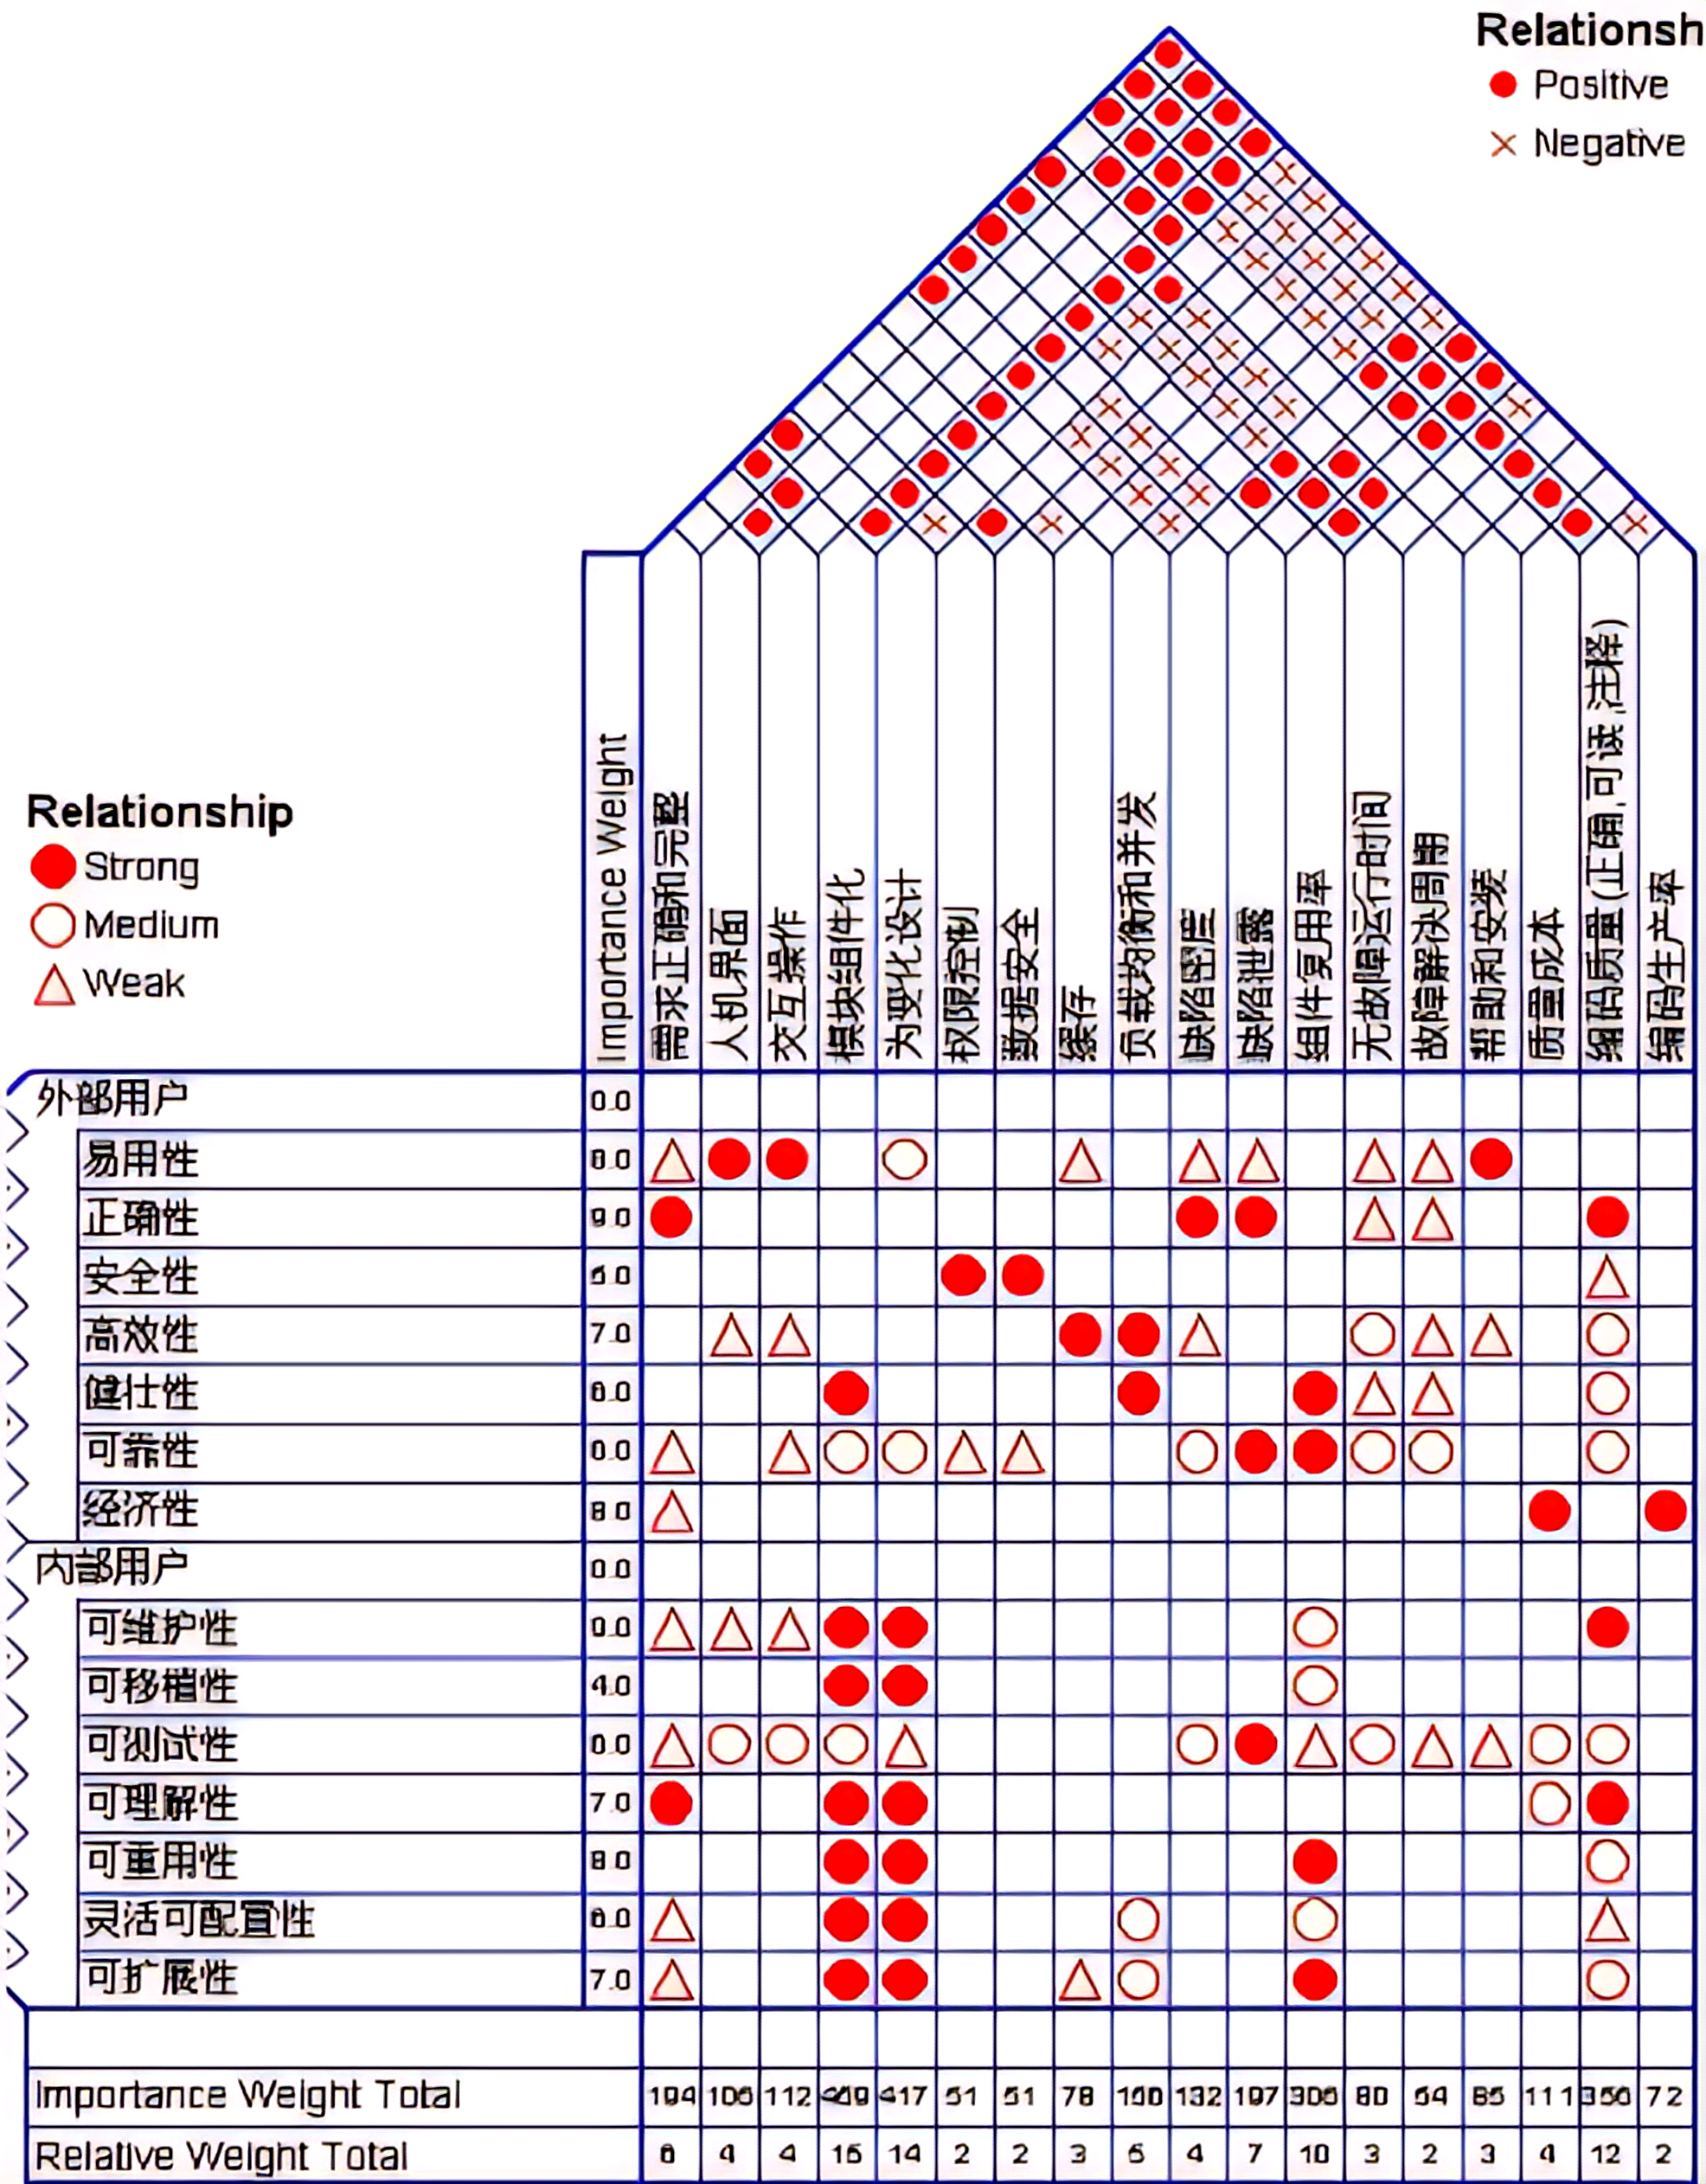
QFD举例-软件开发
系统使用速度慢的5W+1H分析
What：在系统中进行财务数据统计汇总
Why：每月或每周向领导出的统计报表
When：在周末和月末的时候
Where：使用系统的统计查询->财务月汇总帐查询
Who：财务相关人员
How：按照时间段为查询条件进行查询

Slide 17
头脑风暴
用于产生大量观点或可选方案的方法
尝试充分运用所有员工的创造力
维持批判精神的群体决策方法
可以打破群体思维的方法
要求参加者具有较高的联想思维
主持人在看板上记录
明确阐述问题
会后评价
小组成员提出见解
头脑风暴三个阶段

Slide 18
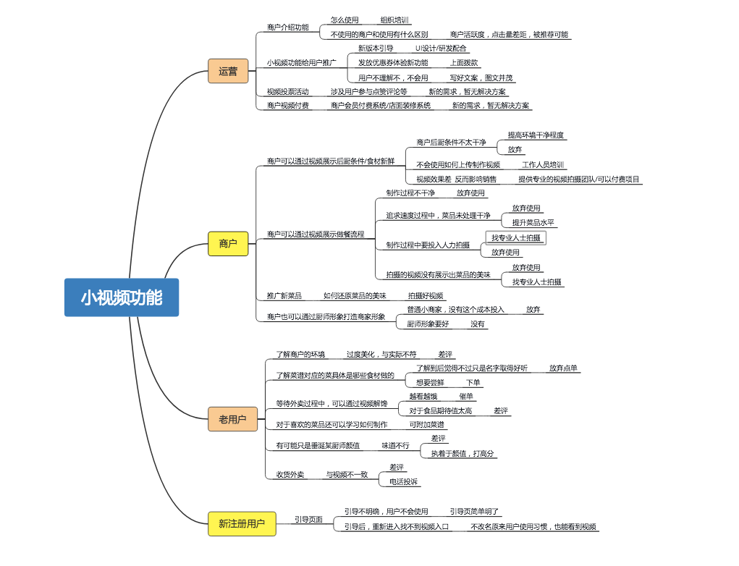
思维导图
促进右脑思维
天然的放射性结构，只有一个根
导图工具使用

Slide 19
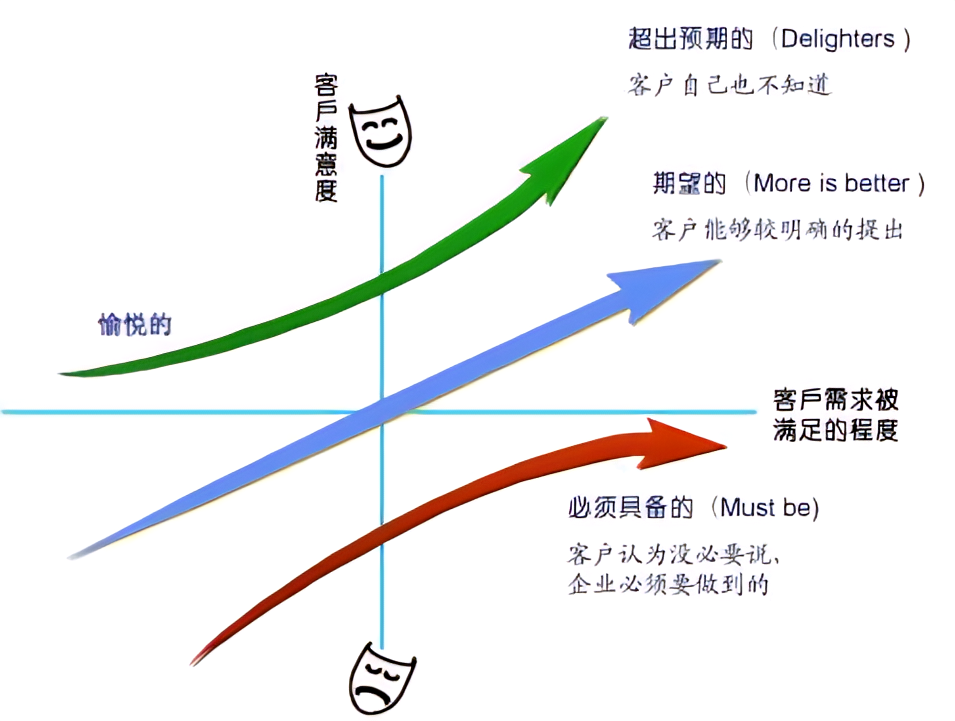
Kano模型
卡诺(Noritaki Kano)博士将顾客需求分为三种类型，即基本型、期望型和兴奋型。这种分类有助于对顾客需求的理解、分析和整理。
基本需求：最基本的需求，满足了也不会表现出满意，但不满足则会特别不满意
期望需求：提供的越多越满意
兴奋需求：不提供顾客也不会特别不满意，但兴奋需求会转化为基本需求

Slide 20
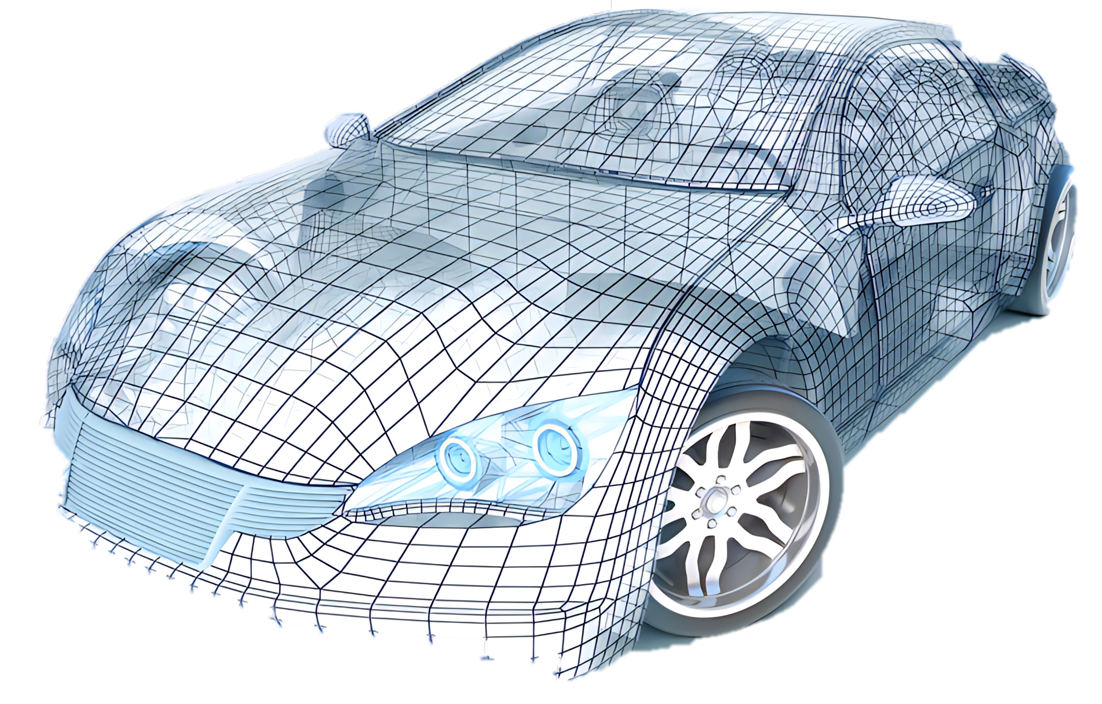
原型法
原型法是一种启发式的需求调研方法，适用于新系统或大型复杂系统，目的是进一步挖掘客户需求并和客户快速达成一致。
可操作性：实际执行提供“外观和感觉”的特性
集中性：目标单一，排除额外的执行能力
快速性：利用CASE工具快速建立和更改原型

Slide 21
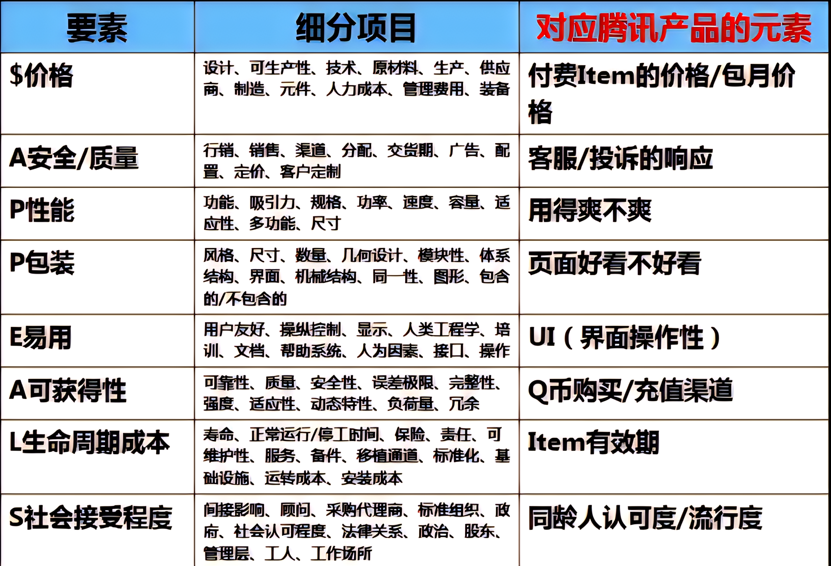
$APPEALS方法
$APPEALS是一种市场需求和收集的方法，一般是使用在市场规划和产品规划的细分市场中，从多个维度，不同的权重来分析需求。
$-产品价格（Price）
A-可获得性（Availability）
P-包装（Packaging）
P-性能（Performance）
E-易用性（Easy to use）
A-保证程度（Assurances）
L-生命周期成本（Life cycle of cost）
S-社会接受程度（Social acceptance）

Slide 22
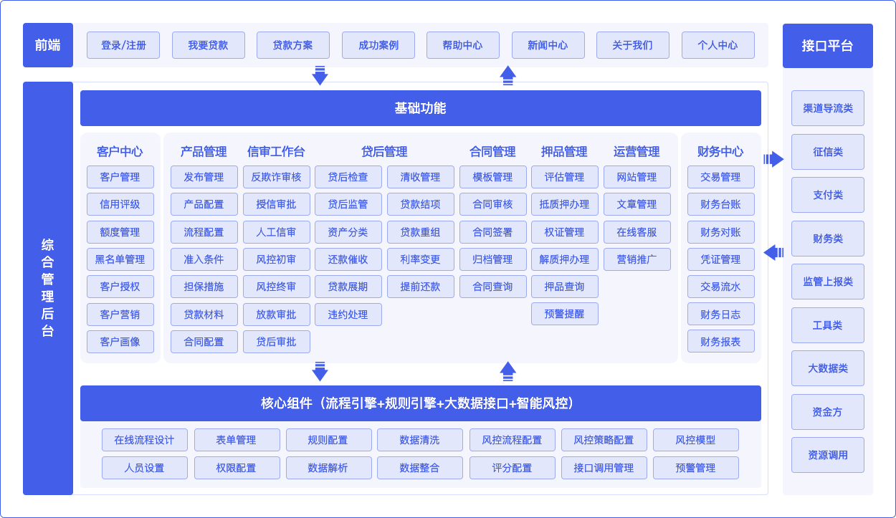
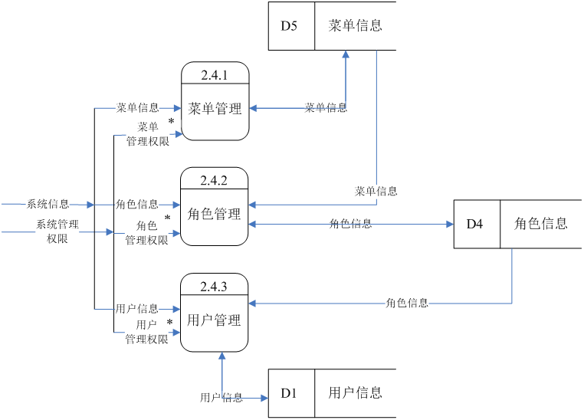
进一步分析和表达用户需求
SA自顶向下的结构化分析方法（Structured Analysis）
SA方法从最上层的系统组织机构入手，采用逐层分解的方式分析系统，并用数据流图和数据字典描述系统

Slide 23

数据字典的用途
是各类数据描述的集合
是进行详细的数据收集和数据分析所获得的主要结果
在数据库设计中占有很重要的地位

Slide 24
数据字典的内容
数据字典的内容
数据项
数据结构
数据流
数据存储
处理过程
数据项是数据的最小组成单位
若干个数据项可以组成一个数据结构
数据字典通过对数据项和数据结构的定义来描述数据流、数据存储的逻辑内容

Slide 25
数据项
数据项是不可再分的数据单位
数据项描述＝｛数据项名，数据项含义说明，别名，数据类型，长度，取值范围，取值含义，与其他数据项的逻辑关系｝
取值范围、与其他数据项的逻辑关系定义了数据的完整性约束条件
学号200431070106
数据项： 学号
含义说明：唯一标识每个学生
别名：学生编号
类型：字符型
长度：12
取值范围：000000000000至999999999999
取值含义：前四位标别该学生所在年级，后八位按顺序编号
与其他数据项的逻辑关系：

Slide 26
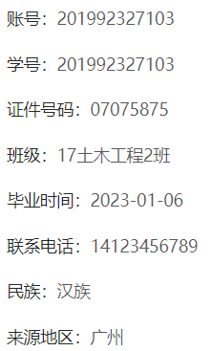
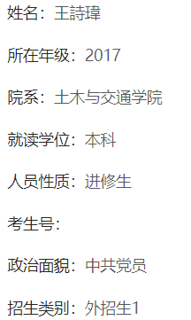
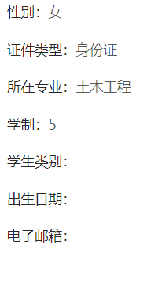
数据结构
数据结构反映了数据之间的组合关系。
一个数据结构可以由若干个数据项组成，也可以由若干个数据结构组成，或由若干个数据项和数据结构混合组成。
对数据结构描述＝｛数据结构名，含义说明，组成:｛数据项或数据结构｝｝
学生：是宿舍管理子系统的主体数据结构，定义了一个学生的有关信息，主要数据项组成如右：

Slide 27

数据流
数据流是数据结构在系统内传输的路径。
数据流描述＝｛数据流名，说明，数据流来源，数据流去向，组成:｛数据结构｝，平均流量，高峰期流量｝
数据流来源：该数据流来自哪个过程
数据流去向：该数据流将到哪个过程去
平均流量：单位时间（每天、每周、每月等）里的传输次数
高峰期流量：在高峰时期的数据流量
调宿申请
数据流：学生调宿申请信息
说明：学生申请调整宿舍
数据流来源：学生调宿申请
数据流去向：逐级批准
组成：学生信息，原住宿信息，期望住宿信息，调宿原因
平均流量：每年平均在900单
高峰期流量：最高不超过3000单

Slide 28
数据存储
数据存储是数据结构停留或保存的地方，也是数据流的来源和去向之一。
数据存储描述＝｛数据存储名，说明，编号，流入的数据流 ，流出的数据流 ，组成:｛数据结构｝，数据量，存取方式｝
流入的数据流：指出数据来源
流出的数据流：指出数据去向
数据量：每次存取多少数据，每天（或每小时、每周等）存取几次等信息
存取方法：批处理 / 联机处理；检索 / 更新；顺序检索 / 随机检索
学生住宿信息表
数据存储：学生住宿信息表
说明：记录学生的住宿情况
流入数据流：……
流出数据流：……
组成： ……
数据量： 每年30000张
存取方式：随机存取

Slide 29
处理过程
处理过程的具体处理逻辑一般用判定表或判定树来描述。数据字典中只需要描述处理过程的说明性信息
处理过程说明性信息的描述
处理过程描述＝｛处理过程名，说明， 输入:｛数据流｝，输出：｛数据流｝，处理:｛简要说明｝｝
简要说明：主要说明该处理过程的功能及处理要求
功能：该处理过程用来做什么
处理要求：处理频度（单位时间里处理多少事务，多少数据量）；响应时间要求等
处理要求是后面物理设计的输入及性能评价的标准
分配宿舍
处理过程：分配宿舍
说明：为所有新生分配学生宿舍
输入：学生，宿舍房间，床位
输出：宿舍安排表
处理：在新生报到后，为所有新生分配学生宿舍。要求同一间宿舍只能安排同一性别的学生，同一个学生只能安排在一个宿舍中。每个学生的居住面积不小于3平方米。安排新生宿舍其处理时间应不超过15秒。优先安排同班同学。

Slide 30
01 数据库设计概述
02 需求分析
03 概念结构设计
04 逻辑结构设计
05 数据库的物理设计
06 数据库实施和维护

Slide 31
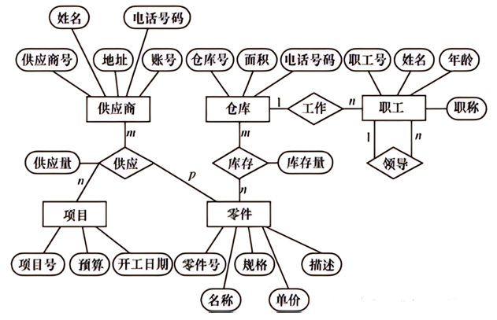
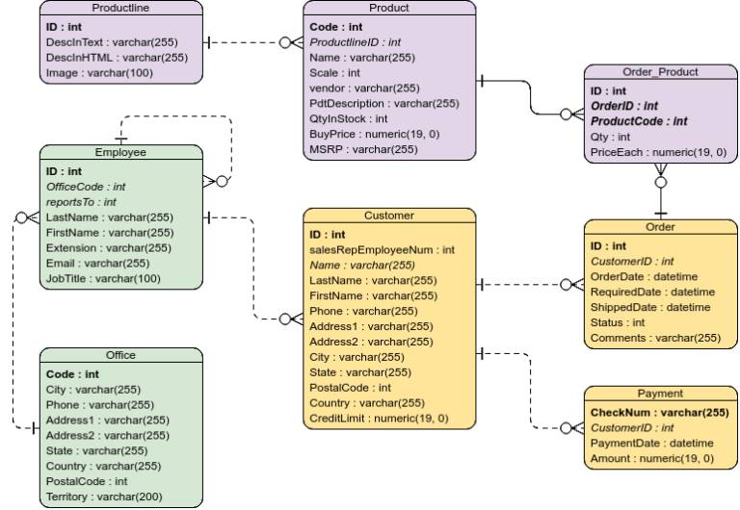
描述概念模型的工具

Slide 32
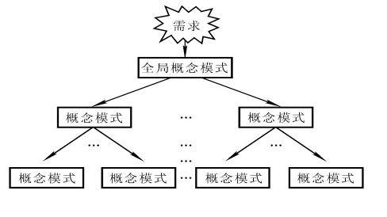
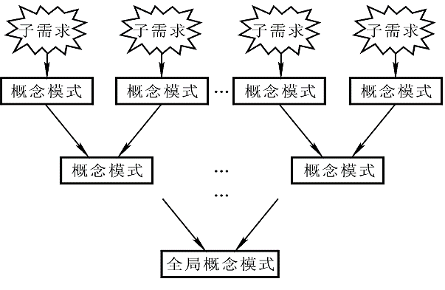
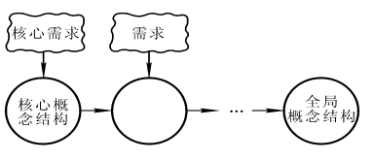
概念结构设计的四类方法
自顶向下
自底向上
首先定义全局概念结构的框架，然后逐步细化
首先定义各局部应用的概念结构，然后将它们集成起来，得到全局概念结构
逐步扩张
混合策略
首先定义核心概念结构，然后向外扩充，以滚雪球的方式逐步生成其他概念结构，直至总体概念结构
将自顶向下和自底向上相结合，用自顶向下策略设计一个全局概念结构的框架，以它为骨架集成由自底向上策略中设计的各局部概念结构

Slide 33
数据抽象
概念结构是对现实世界的一种抽象
从实际的人、物、事和概念中抽取所关心的共同特性，忽略非本质的细节
把这些特性用各种概念精确地加以描述
这些概念组成了某种模型
数据抽象的用途
对需求分析阶段收集到的数据进行分类、组织（聚集），形成
实体
实体的属性，标识实体的码
确定实体之间的联系类型(1:1，1:n，m:n)

Slide 34
三种常用抽象
分类
聚集
概括
定义某一类概念作为现实世界中一组对象的类型，具有某些共同的特性和行为。
它抽象了对象值和型之间的“is member of”的语义。
在E-R模型中，实体就是这种抽象。如：学生实体。
定义某一类型的组成成分
它抽象了对象内部类型和组成之间“is part of”的语义。
在E-R模型中若干属性的聚集组成了实体型，就是这种抽象。如姓名是学生实体的一个属性。
定义类型之间的一种子集联系。
它抽象了类型之间的“is subset of”的语义。
概括有一个重要的性质：继承性。子类继承超类上定义的所有抽象。如研究生和本科生都是学生。

Slide 35
如何区分实体和属性
实体与属性是相对而言的。同一事物，在一种应用场景中作为“属性”，在另一种应用场景中就必须作为“实体”。
学校中的学院，在宿管系统中，学院作为“学生”实体的一个属性，表明一个学生属于哪个学院
而在另一场景中，部分业务需要学院进行审批。需要考虑一个学院的院长、书记、办公地点等内容，这时它就需要作为实体了。
学生
学号 | char(12)
姓名 | Varchar(30)
学院 | char(10)
专业 | char(10)
年级 | int
班级 | char(12)
人员性质 | Char(8)
就读学位 | Char(8)
… | …
学院
编号 | char(12)
学院名称 | Varchar(30)
所在校区 | char(10)
院长 | char(8)
书记 | char(8)
办公室主任 | char(8)
办公地点 | varChar(40)
联系电话 | varChar(20)
… | …

Slide 36
实体属性设计一般原则
准则1：属性不能再具有需要描述的性质。即属性必须是不可分的数据项，不能再由另一些属性组成。
准则2：属性不能与其他实体具有联系。联系只发生在实体之间。
符合上述两条特性的事物一般作为属性对待。
现实世界中的事物凡能够作为属性对待的，应尽量作为属性。
学生：由学号、姓名等属性进一步描述，根据准则１，“学生”只能作为实体，不能作为属性。
职称：通常作为教师实体的属性。但在住房分配时，分房与职称有关，职称与住房实体之间有联系，根据准则２，这时把职称作为实体来处理会更合适些。

Slide 37



视图的集成步骤
视图集成
基本E-R图
分E-R图
合并
(消除三类冲突)
修改与重构
(消除不必要冗余)
属性冲突
命名冲突
结构冲突
分析及规范化理论
初步
E-R图
Notes:
b7b81a8f-01cb-4d99-9421-41b7b7cdb83e.source.default.zh-Hans

Slide 38
两类属性冲突
01
02
属性域冲突
属性取值单位冲突
属性值的类型、取值范围或取值集合不同。
属性性质完全相同，但定义取值单位不同。
如：学号，有些定义为字符型，有些定义为数值型。
如：学生身高属性，有些定义“米”为单位，有些用“厘米”为单位。
解决方法：通常用讨论协商等行政手段解决

Slide 39
两类命名冲突
01
02
同名异义
异名同义
不同意义的对象在不同的局部应用中具有相同的名字。
同一意义的对象在不同的局部应用中具有不同的名字。
如：局部应用A中将“教室”称为房间，局部应用B中将“学生宿舍” 称为房间。
如：有的部门把学生住宿地称为“宿舍” ，有的部门则把它称为“房间” 。
命名冲突可发生在属性级、实体级、联系级上。属性的命名冲突更为常见
解决方法：通常用讨论协商等行政手段解决

Slide 40
三类结构冲突
01
02
03
同一对象不同抽象
同一对象不同属性构成
实体联系呈现不同类型
课程在某一局部应用中被当作实体，在另一局部应用中则被当作属性。
解决方法：通常是把属性变换为实体或把实体变换为属性，使同一对象具有相同的抽象。变换时要遵循两个准则。
产生原因：不同的局部应用关心的是该实体的不同侧面。
解决方法：使该实体的属性取各分E-R图中属性的并集，再适当设计属性的次序。
实体E1与E2在局部应用A中是多对多联系，而在局部应用B中是一对多联系。
解决方法：根据应用语义对实体联系的类型进行综合或调整。

Slide 41
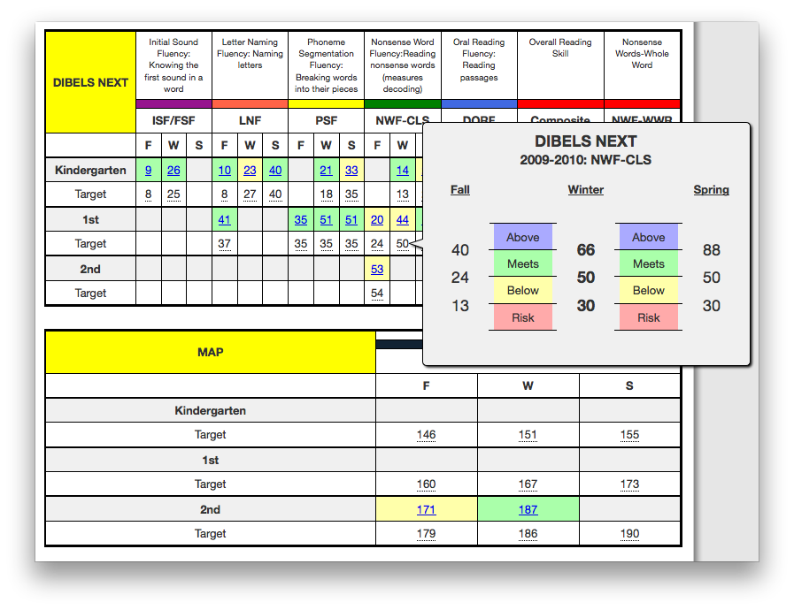
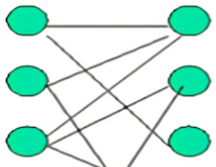
消除不必要的冗余
冗余数据
没有部分函数依赖
可由基本数据导出的数据。
其他属性和主属性的部分函数依赖关系
冗余联系
没有传递函数依赖
规范化
可由其他联系导出的联系。
其他属性和主属性的传递函数依赖关系
容易破坏数据库完整性
给数据库维护增加困难
有时为了提高某些应用效率可以适当冗余

Slide 42
验证整体概念结构
视图集成后形成一个整体的数据库概念结构，对该整体概念结构还必须进行进一步验证，确保它能够满足下列条件：
整体概念结构内部必须具有一致性，不存在互相矛盾的表达。
整体概念结构能准确地反映原来的每个视图结构，包括属性、实体及实体间的联系。
整体概念结构能满足需要分析阶段所确定的所有要求。
整体概念结构最终还应该提交给用户，征求用户和有关人员的意见，进行评审、修改和优化，然后把它确定下来，作为进一步设计数据库的依据。

Slide 43
01 数据库设计概述
02 需求分析
03 概念结构设计
04 逻辑结构设计
05 数据库的物理设计
06 数据库实施和维护

Slide 44


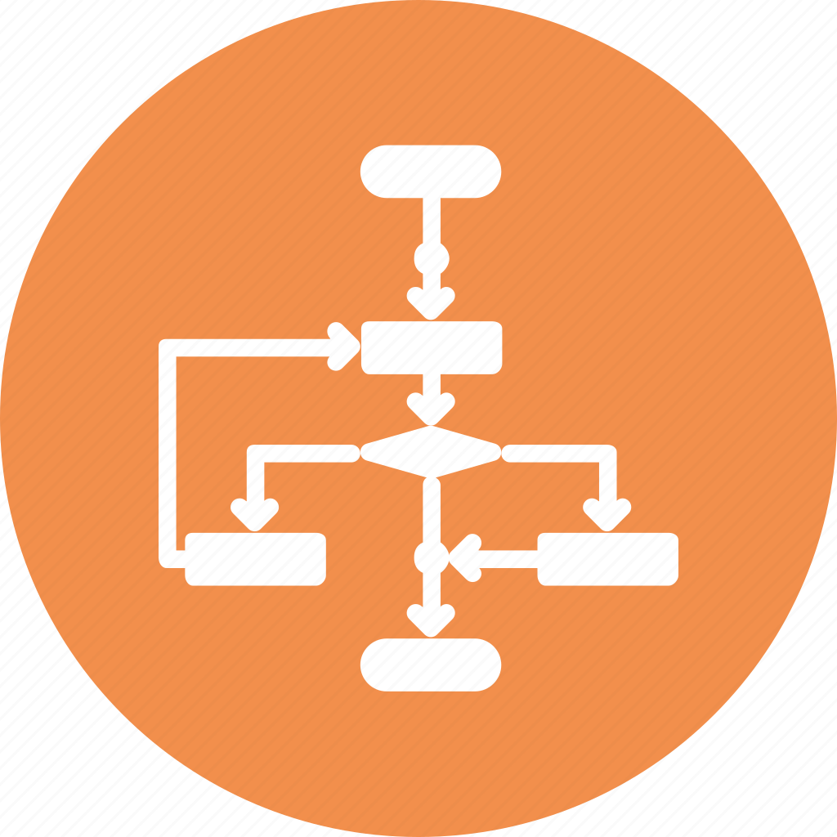

逻辑结构设计
逻辑结构设计
转化为一般关系数据模型
转化为特定DBMS支持下的据模型
优化
模型
物理设计
转换
原则
概念结
构设计
实体、属性和联系转化为关系模式
概念模型（E-R图）
逻辑模型（表结构）

Slide 45

E-R图向关系模型的转换-转换原则
01
02
03
实体型
M:N联系
1:N联系
关系的属性：与该联系相连的各实体的码以及联系本身的属性
关系的码：各实体码的组合
如“选修”联系转换为：
关系模式，其中学号与课程号为关系的组合码：
选修（学号，课程号，成绩）
转换为一个独立的关系模式
关系的属性：与该联系相连各实体的码及联系本身的属性
关系的码：n端实体的码
与n端对应的关系模式合并
关系的属性：在n端中加入1端关系的码和联系的属性
关系的码：不变
如班级组成转换为：
成为一个独立的关系模式：组成（学号，班级编码）
与学生关系模式合并：学生（学号，姓名，所属学院，专业、年级，班级编号）
关系的属性：实体型的属性
关系的码：实体型的码
如学生实体型转换为：
学生（学号，姓名，性别，出生日期，所属学院，专业、年级、班级…)

Slide 46


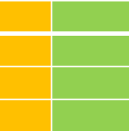
转换原则
04
05
06
1:1联系
自联系
相同码的关系
转换为一个独立的关系模式
关系的属性：与该联系相连的各实体的码以及联系本身的属性
关系的候选码：每个实体的码均是该关系的候选码
与某一端对应的关系模式合并
合并后关系的属性：加入对应关系的码和联系的属性
合并后关系的码：不变
如班级管理联系转换为：
成为一个独立的关系模式：管理（班主任职工号，班级编码）
与班级模式合并：班级：（班级编码，班级名称、班主任职工号）
具有相同码的关系模式可合并
目的：减少系统中的关系个数。
合并方法：将一个关系模式的全部属性加入到另一个关系模式中，去掉其中的同义属性（可能同名也可能不同名），并调整属性的次序
如学生宿管系统码为学号的关系：
住宿人员（学号，性别、姓名）
学生（学号，姓名，学院、专业…）
合并后
学生（学号，姓名，性别、学院、专业）
同一实体集的实体间的联系，可按1:1、1:n和m:n三种情况分别处理
如领导自联系转换为：
如教师实体集内部存在领导与被领导的1:n自联系，我们可以将该联系与教师实体合并。
教师：｛职工号，姓名，性别，职称，院长职工号｝

Slide 47
数据模型的优化
优化通常以规范化理论为指导
优化方法
确定数据依赖
对各个关系模式之间的数据依赖进行极小化处理，消除冗余
按照数据依赖的理论对关系模式逐一分析，确定各关系模式属于第几范式
按用户需求分析这些模式是否合适，是否需合并或分解
对关系模式进行必要的分解，提高数据操作效率和存储空间利用率

Slide 48
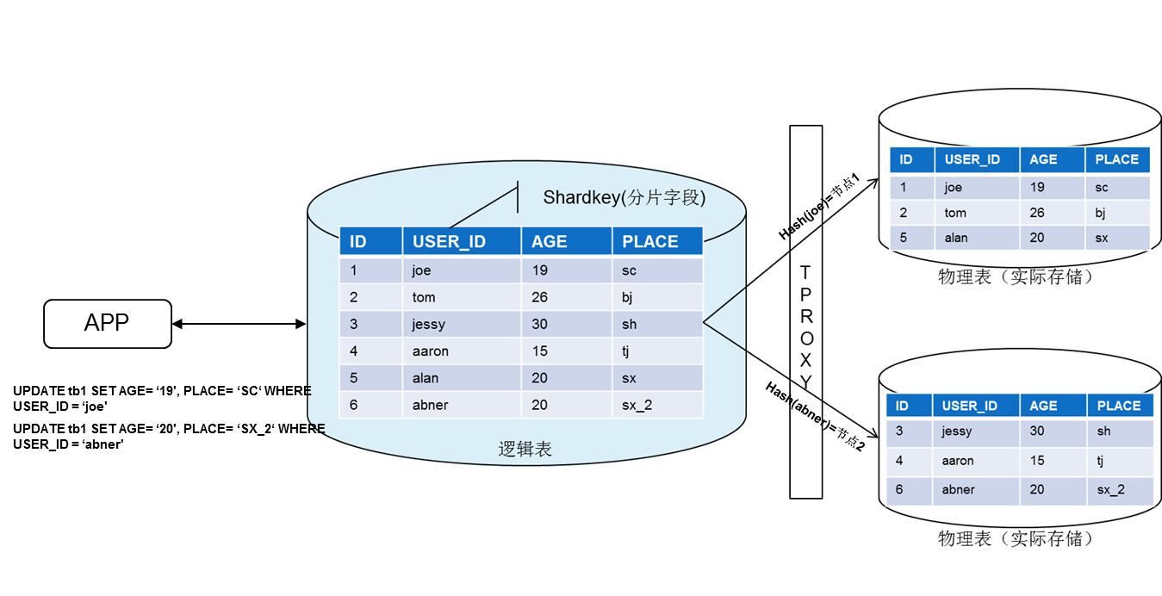
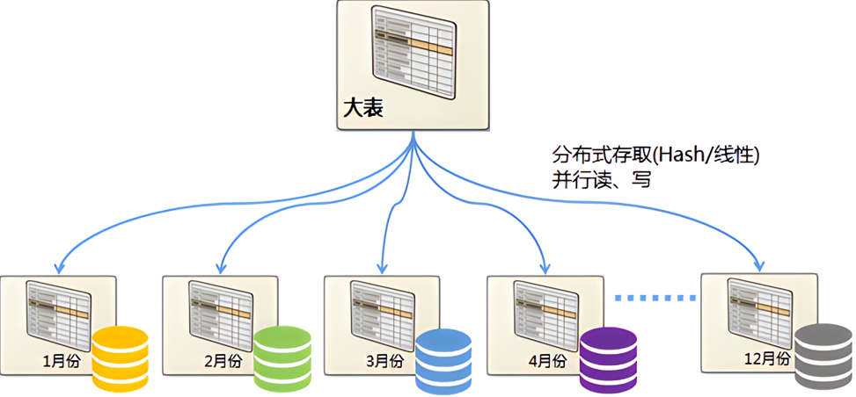
大表的水平分解
按记录进行分割，不同的记录可以分开保存，每个子表的列数相同。
满足“80/20原则”的应用：一个大关系中，经常被使用的数据只是关系的一部分，约20%把经常使用的数据分解出来，形成一个子关系，可以减少查询的数据量；
并发事务经常存取不相交的数据：如果关系R上具有n个事务，而且多数事务存取的数据不相交，则R可分解为少于或等于n个子关系，使每个事务存取的数据对应一个关系。

Slide 49
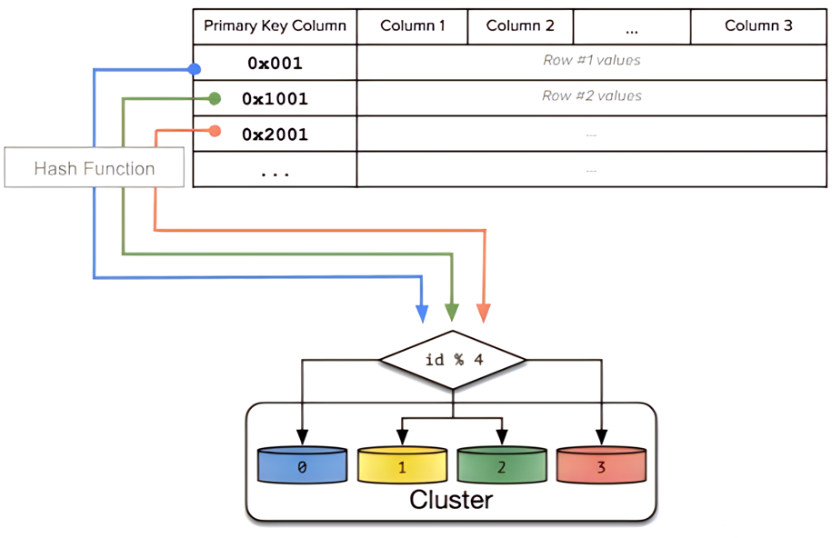
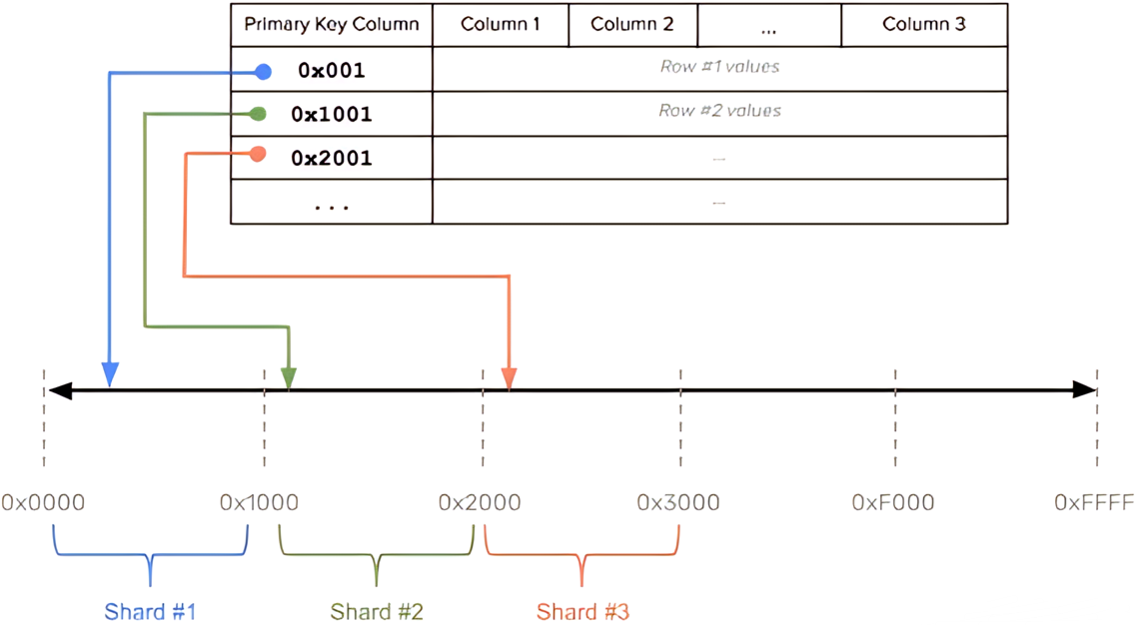
水平分解方法
哈希分片
范围分片
优势：适合随机读写，能够分散系统负载
弊端：不利于范围扫描、查询这样的操作
优势：非常适合范围查找
弊端：随机读写能力偏弱

Slide 50
大表的垂直分解
把关系模式属性分解为子关系模式
分解的原则：经常在一起使用的属性分解出来形成一个子关系模式
优点：可以提高某些事务的效率
缺点：可能使另一些事务不得不执行连接操作，从而降低了效率
User表
学号SNO | 姓名SName | 学院SDept | 专业SMajor | 年级SGrade | 简介introduction | 头像Profile Picture
202201034567 | 张三 | 计算机学院 | 网络工程 | 2022 | 大文本数据… | 图像…
202101034568 | 李四 | 建筑学院 | 风景园林 | 2021 | 大文本数据… | 图像…
User base表
User info表
学号SNO | 姓名SName | 学院SDept | 专业SMajor | 年级SGrade
202201034567 | 张三 | 计算机学院 | 网络工程 | 2022
202101034568 | 李四 | 建筑学院 | 风景园林 | 2021
学号SNO | 简介introduction | 头像Profile Picture
202201034567 | 大文本数据… | 图像…
202101034568 | 大文本数据… | 图像…

Slide 51
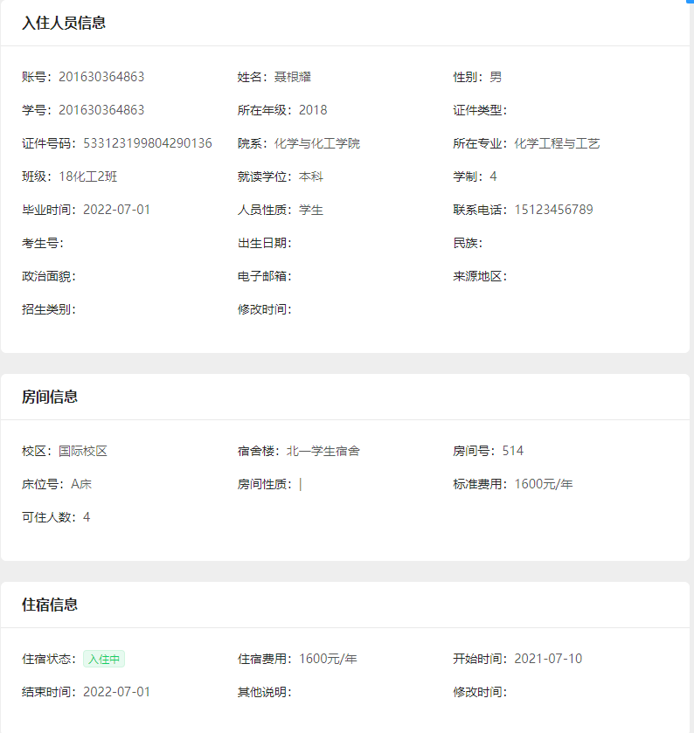
设计用户子模式
宿管系统可以通过建立中间表、视图、webservice接口提供给门禁系统
视图是比较常见的共享数据方式
Create view 住宿信息视图 as
Select 学号，校区编号，宿舍楼编号、房间号、入住开始时间，入住结束时间
from 入住人员信息表, 住宿信息表
Where 入住人员信息表.学号=住宿信息表.学号
学生住宿信息（学号、校区、宿舍楼、房间号，入住开始时间，结束时间）

Slide 52
01 数据库设计概述
02 需求分析
03 概念结构设计
04 逻辑结构设计
05 数据库的物理设计
06 数据库实施和维护

Slide 53
数据库物理设计步骤
数据库物理设计
确定数据库的物理结构
评价数据库的物理结构
逻辑结
构设计
数据库
实施

Slide 54
数据库物理设计的内容和方法
物理设计的内容
为关系模式选择存取方法(建立存取路径)
设计关系、索引等数据库文件的物理存储结构
选择物理数据库设计所需参数
数据库查询事务
查询的关系
查询条件所涉及的属性
连接条件所涉及的属性
查询的投影属性
每个事务在各关系上运行的频率和性能要求
数据更新事务
被更新的关系
每个关系上的更新操作条件所涉及的属性
修改操作要改变的属性值

Slide 55
DBMS常用存取方法关系模式存取方法选择
索引方法：目前主要是B+树索引方法
对哪些属性列建立索引
对哪些属性列建立组合索引
对哪些索引要设计为唯一索引
聚簇方法
为了提高某个属性（或属性组）的查询速度，把这些属性（称为聚簇码）上具有相同值的元组集中存放在连续的物理块称为聚簇
HASH方法
该关系的属性主要出现在等值连接条件中或主要出现在相等比较选择条件中
该关系的大小可预知，而且不变；或该关系的大小动态改变，但所选用的DBMS提供了动态HASH存取方法

Slide 56
索引存取方法的一般规则
选择索引存取方法的一般规则
如果一个(或一组)属性经常在查询条件中出现，则考虑在这个(或这组)属性上建立索引(或组合索引)
如果一个属性经常作为最大值和最小值等聚集函数的参数，则考虑在这个属性上建立索引
如果一个(或一组)属性经常在连接操作的连接条件中出现，则考虑在这个(或这组)属性上建立索引
关系上定义的索引数过多会带来较多的额外开销
维护索引的开销
查找索引的开销

Slide 57






确定数据库的存储结构
需要考虑如下数据如何存储
关系：数据文件
索引：索引文件
聚簇
日志：日志文件
备份：备份文件
确定系统配置
同时使用数据库的用户数
同时打开的数据库对象数
内存分配参数
使用的缓冲区长度、个数
存储分配参数
data
index

Slide 58
确定数据的存放位置的基本原则
易变部分与稳定部分分开存放
存取频率较高部分与存取频率较低部分分开存放
数据库数据备份、日志文件备份只在故障恢复时才使用，而且数据量很大，可以考虑存放在磁带上
如果计算机有多个磁盘或阵列 ，可以将表和索引分别放在不同的磁盘上，在查询时，由于磁盘驱动器并行工作，可以提高物理I/O读写的效率
可以将比较大的表分别放在两个磁盘上，以加快存取速度，这在多用户环境下特别有效
可以将日志文件与数据库对象（表、索引等）放在不同的磁盘以改进系统的性能

Slide 59
评价物理结构
评价内容
对数据库物理设计过程中产生的多种方案进行细致的评价，从中选择一个较优的方案作为数据库的物理结构
评价方法（完全依赖于所选用的DBMS ）
定量估算各种方案
存储空间
存取时间：可以选取复杂数据存取业务，如2万新生大批量入宿
维护代价
对估算结果进行权衡、比较，选择一个较优的合理的物理结构
如果该结构不符合用户需求，则需要修改设计

Slide 60
01 数据库设计概述
02 需求分析
03 概念结构设计
04 逻辑结构设计
05 数据库的物理设计
06 数据库实施和维护

Slide 61
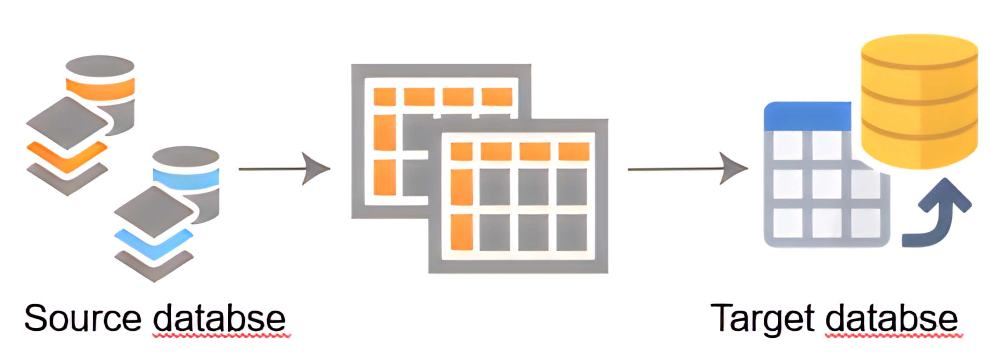
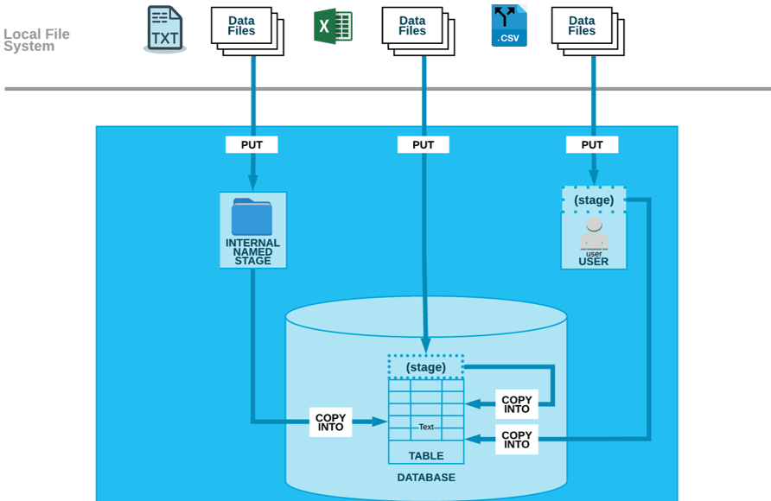
数据的载入-数据的载入和应用程序的调试
数据库结构建立后是没有数据的，很多基础和代码数据需要提前载入数据库，应用系统才能使用。
组织数据入库是数据库实施阶段最主要的工作。
数据装载方法
人工方法
计算机辅助数据入库

Slide 62
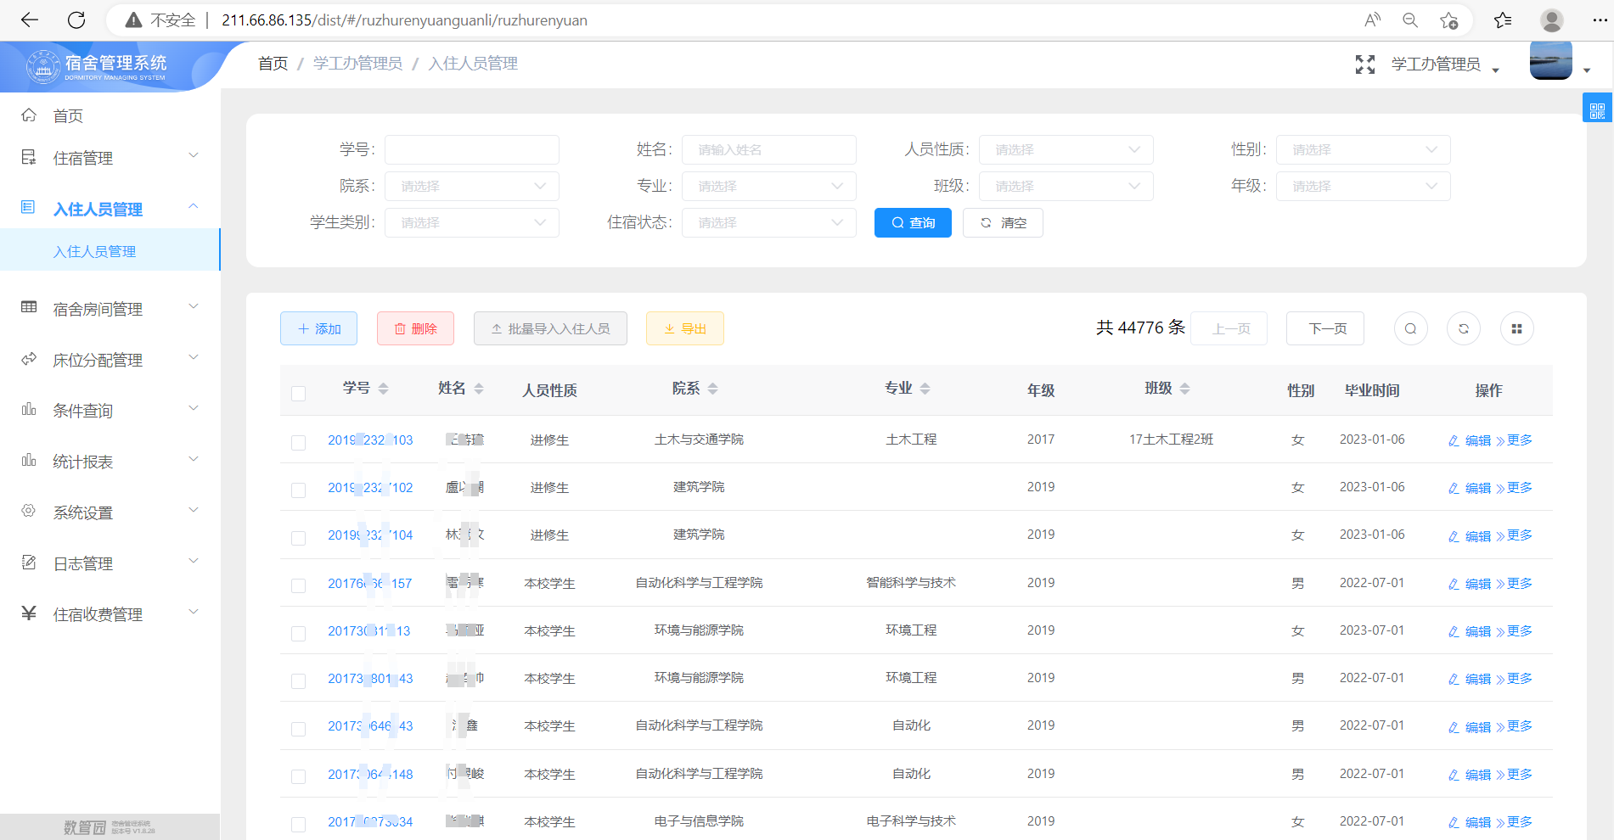
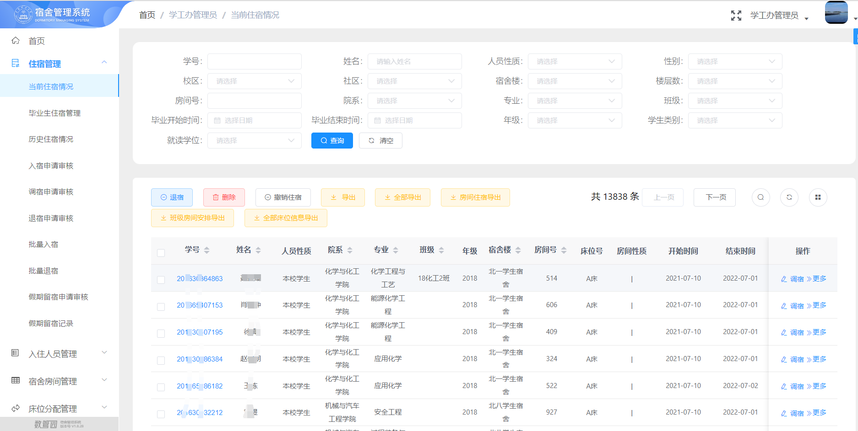
应用程序的编码和调试
数据库应用程序的设计应该与数据设计并行进行
在组织数据入库的同时还要调试应用程序
学生数据
分配宿舍给学生

Slide 63
数据库的试运行
在原有系统的数据有一小部分已输入数据库后，就可以开始对数据库系统进行联合调试，称为数据库的试运行
数据库试运行主要工作包括：
1）功能测试
测试应用程序的功能涉及到对数据库的操作是否满足设计要求
如果不满足，需要对应用程序部分进行修改、调整，直到达到设计要求
2）性能测试
测量系统的性能指标，分析是否达到设计目标
如果与目标不符，需返回物理设计阶段，重新调整物理结构，修改系统参数，某些情况下要返回逻辑设计阶段，修改逻辑结构

Slide 64
强调两点
分期分批组织数据入库
重新设计物理结构甚至逻辑结构，会导致数据重新入库。
由于数据入库工作量实在太大，费时、费力，所以应分期分批地组织数据入库
先输入小批量数据供调试用
待试运行基本合格后再大批量输入数据
逐步增加数据量，逐步完成运行评价
数据库的备份和恢复
在数据库试运行阶段，系统还不稳定，硬、软件故障随时都可能发生
系统的操作人员对新系统还不熟悉，误操作也不可避免
因此必须做好数据库的转储和恢复工作，尽量减少对数据库的破坏

Slide 65
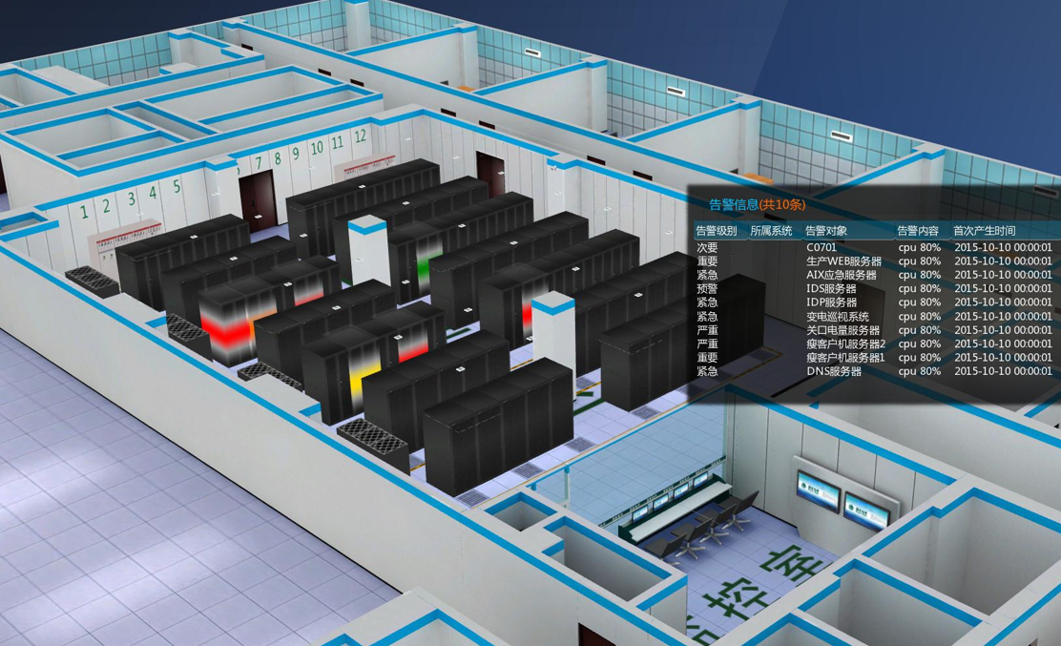

数据库的运行与维护
应用环境在不断变化；数据库运行过程中物理存储会不断变化
对数据库设计进行评价、调整、修改等维护工作是一个长期的任务，也是设计工作的继续和提高。

Slide 66
数据库的运行与维护内容
由DBA完成的主要工作包括：
数据库的备份和恢复
数据库的安全性、完整性控制
数据库性能的监测、分析和改进
数据库的重组织和重构造

Slide 67
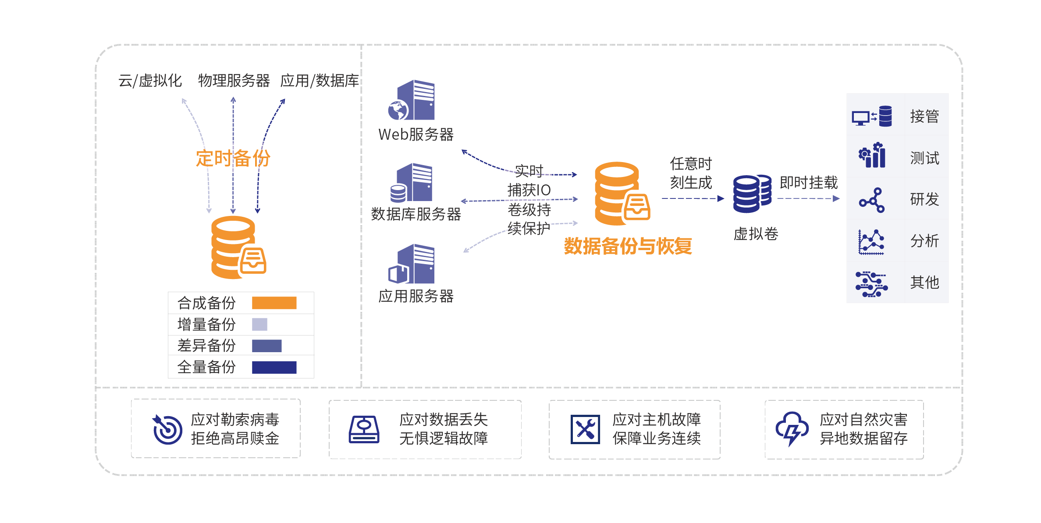
备份与恢复

Slide 68
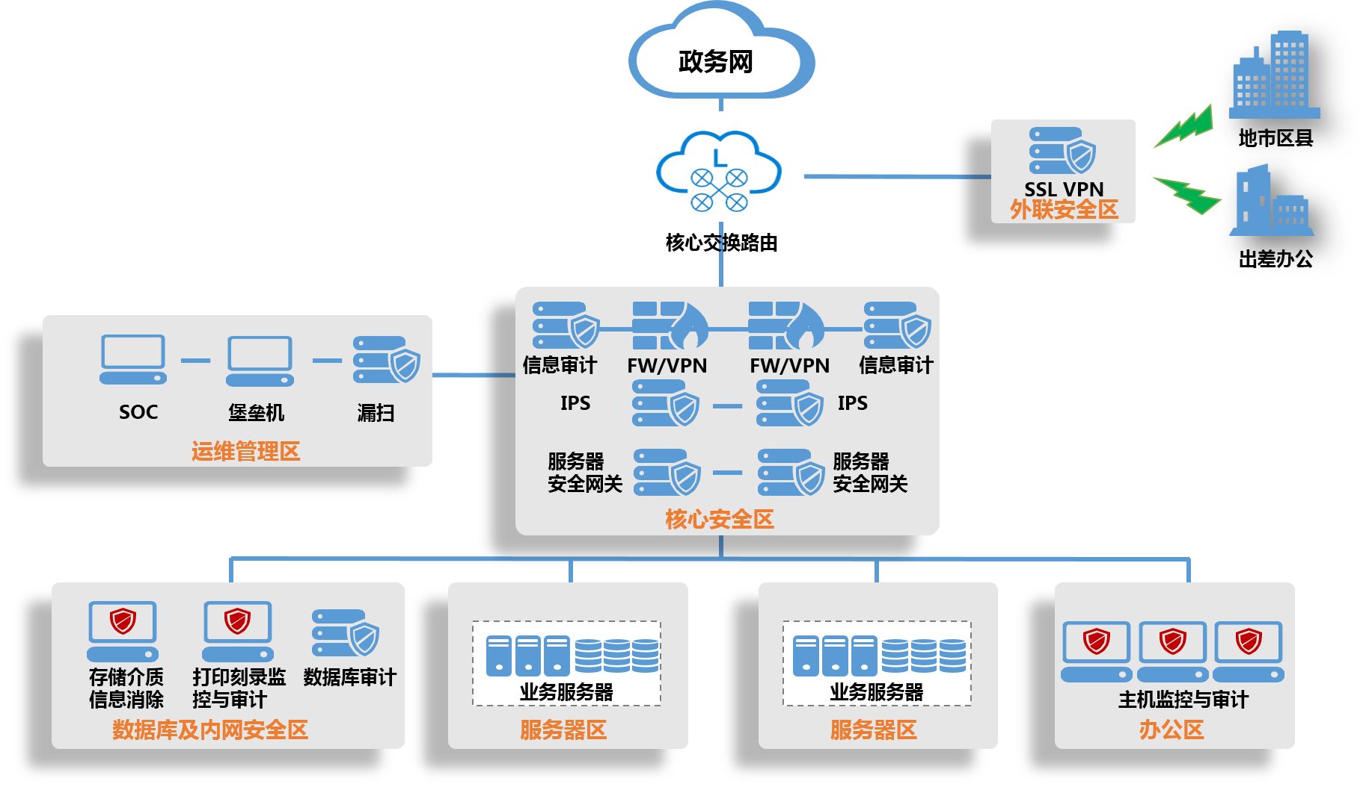
数据库安全

Slide 69
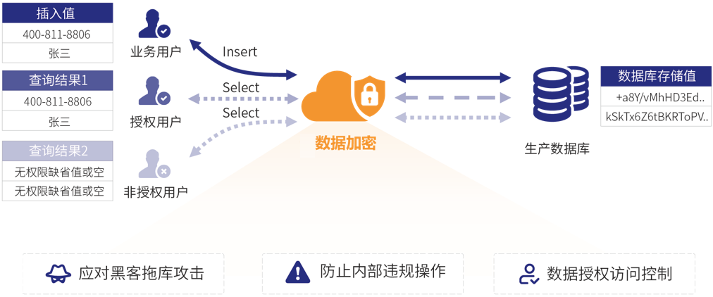
数据加密

Slide 70
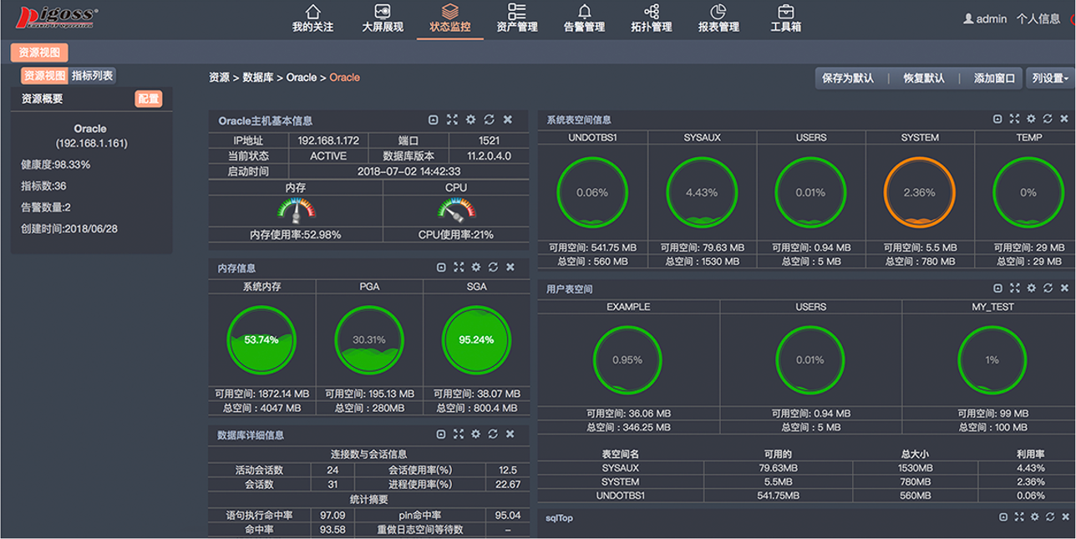
性能监测分析与改进

Slide 71
数据库的重组织
数据库重组分为:
索引的重组：调整不合理的索引，增加新的索引
表的重组：表的拆分等
数据库/表空间的重组：调整存储方式等
数据库重组风险比较大，需要周全考虑。
User表
学号SNO | 姓名SName | 学院SDept | 专业SMajor | 年级SGrade | 简介introduction | 头像Profile Picture
202201034567 | 张三 | 计算机学院 | 网络工程 | 2022 | 大文本数据… | 图像…
202101034568 | 李四 | 建筑学院 | 风景园林 | 2021 | 大文本数据… | 图像…
User base表
拆分
User info表
学号SNO | 姓名SName | 学院SDept | 专业SMajor | 年级SGrade
学号SNO | 简介introduction | 头像Profile Picture
学号SNO | 姓名SName | 学院SDept | 专业SMajor | 年级SGrade
202201034567 | 张三 | 计算机学院 | 网络工程 | 2022
202101034568 | 李四 | 建筑学院 | 风景园林 | 2021
学号SNO | 简介introduction | 头像Profile Picture
202201034567 | 大文本数据… | 图像…
202101034568 | 大文本数据… | 图像…
如果将user表拆分成两个表，意味着应用程序、数据库都需要改变。

Slide 72
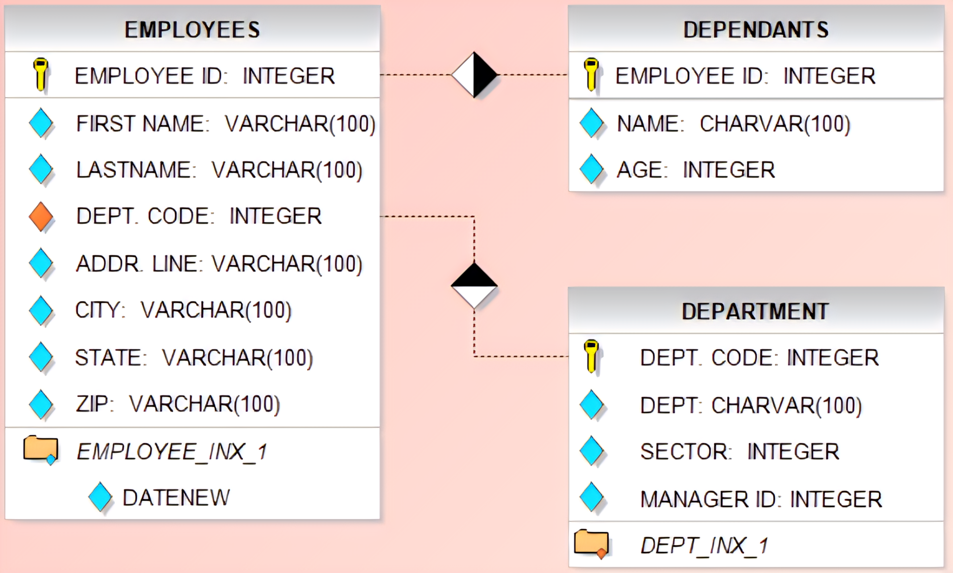
数据库重构造
根据新环境调整数据库的模式和内模式
增加新的数据项
改变数据项的类型
改变数据库的容量
增加或删除索引
修改完整性约束条件
增加外键约束

